Slide 1
주제
+
NEWS CLOUD
: 다양한 언론사 및 기사의 핵심을 빠르게 이해하자
발표날짜 : 2019.04.11
과목명 : 산학 캡스톤 디자인1
교수명 : 정현숙
팀 : 5조
팀원 : 전연지 양진이 김소원
발표자 : 전연지

Slide 2
목차
+
1
팀원 소개
6
News Cloud 화면 구성도
2
News Cloud 개념 설명
7
News Cloud 최종 목적
3
News Cloud 개발 환경
- 개발환경 구축
8
News Cloud 수행 일정
- 현재 진행 상황
4
News Cloud 전체 구성도
- 기능흐름도
9
News Cloud 참고 문헌
5
News Cloud 기능 설명
10
News Cloud 질문과 대답

Slide 3
팀원 소개
+
구분 | 전연지 | 양진이 | 김소원
학번 | 20164244 | 20164316 | 20164226
연락처 | 010-3746-7697 | 010-3763-9216 | 010-7167-5324
이메일 | jeonyeonji1028@gmail.com | zcxsad@naver.com | kksw5324@naver.com
역할 | 팀장 | 팀원 | 팀원
담당업무 | 프로젝트 진행상황 관리, 데이터 분석/통합 개발 담당 | 데이터 분석 개발 담당 | 웹 개발 담당

Slide 4

News Cloud 개념 설명
+
NEWS CLOUD 란?
Word Cloud 란?
네이버에서 제공하는 주제별로
다양한 언론사의 뉴스를 수집하여,
Word Cloud 기법을 통해
기사 내용을 빠르게 이해하고, 언론매체에 따라
시사점이 어떻게 다른 지 비교할 수 있다.
이에서 이름을 따,
문서의 키워드, 개념 등을 직관적으로 파악할 수 있도록
핵심 단어를 시각적으로 돋보이게 하는 기법이다.
출처 : https://terms.naver.com/entry.nhn?docId=2838488&cid=43667&categoryId=43667
NEWS CLOUD
라고 정하였다.

Slide 5
News Cloud 개발 환경
+
구분 | 상세내용
운영체제 | Windows 10 64bit
개발도구 | Eclipse 2019-03 Tomcat 8 Rstudio 1.1.463 MySQL 8.0.25
사용언어 | R / JAVA (jdk-12) / HTML / JSP / CSS
- 용어 정리
Tomcat : JSP를 사용하기 위해 Eclipse와 연동
HTML : 웹을 통해 볼 수 있는 문서를 만들 때 사용하는 언어(정적)
JSP : HTML내에 자바 코드를 삽입하여 웹 서버에서 동적으로 만들어주는 언어

Slide 6
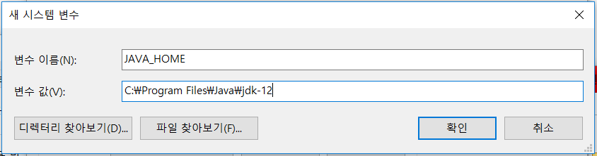
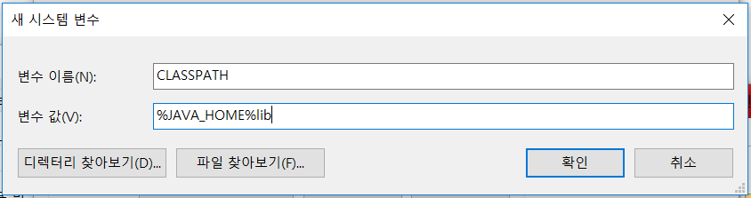
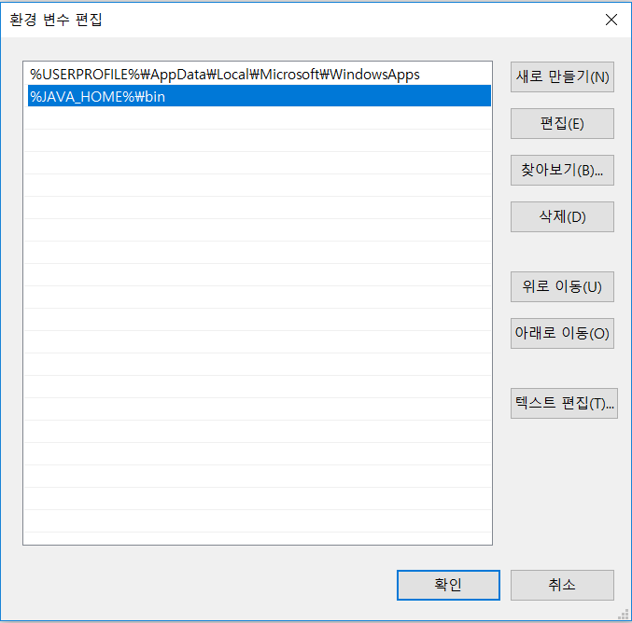
News Cloud 개발 환경 구축
+
Java환경 프로그램 사용을 위해 JDK(Java SE Development Kit) 설치
https://www.oracle.com/technetwork/java/javase/downloads/index.html
1) 환경변수 설정 ( 제어판 -> 모든 제어판 항목 -> 시스템 - > 고급 시스템 설정
- > 고급 -> 환경변수 -> 시스템 변수)
2) 사용자 변수의 path를 더블클릭 하여
%JAVA_HOME%\bin 추가

Slide 7
News Cloud 개발 환경 구축
+
(가장 최신 버전을 설치하였음.)
2. Java, JSP, HTML을 다루는 환경인 Eclipse2019-03 버전 설치
https://www.eclipse.org/downloads/
3. Eclipse JSP를 쉽게 사용하기 위해 Apache Tomcat8 버전 설치
http://tomcat.apache.org/
(가장 최신 버전은 아직 불안정하여
가장 안정하다고 하는 8버전을 설치하였음.)

Slide 8
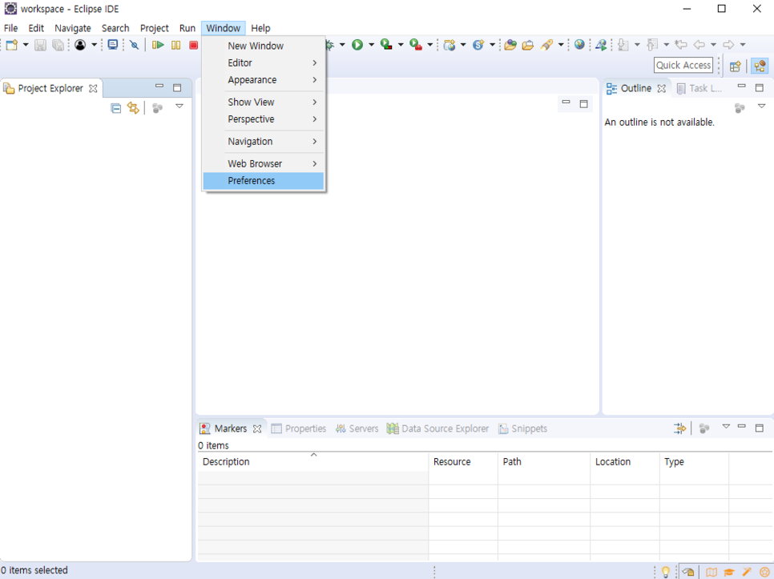
News Cloud 개발 환경 구축
+
4. Eclipse와 Apache Tomcat8을 연동 https://blog.naver.com/success1834/221488581314
1) Eclipse에 접속한 후 메뉴 상단 위에 있는 Window – Preferences을 클릭

Slide 9
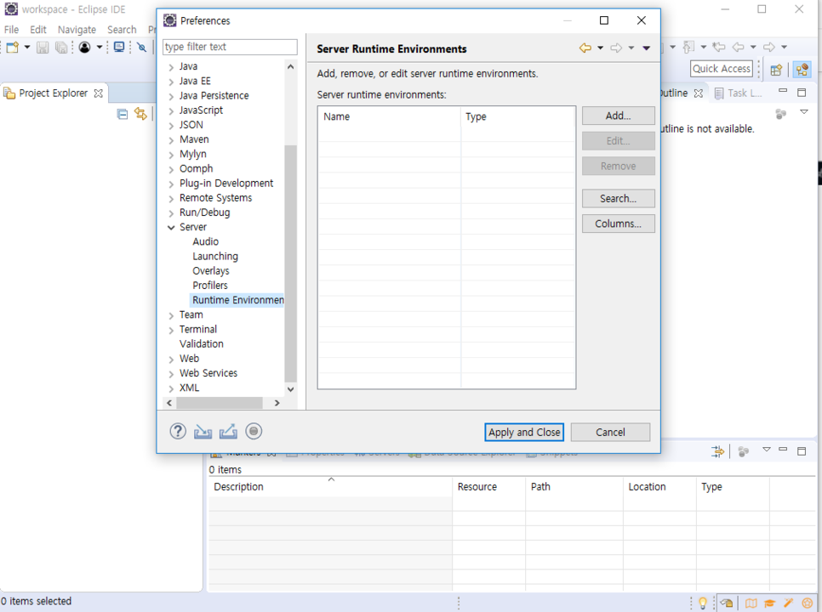
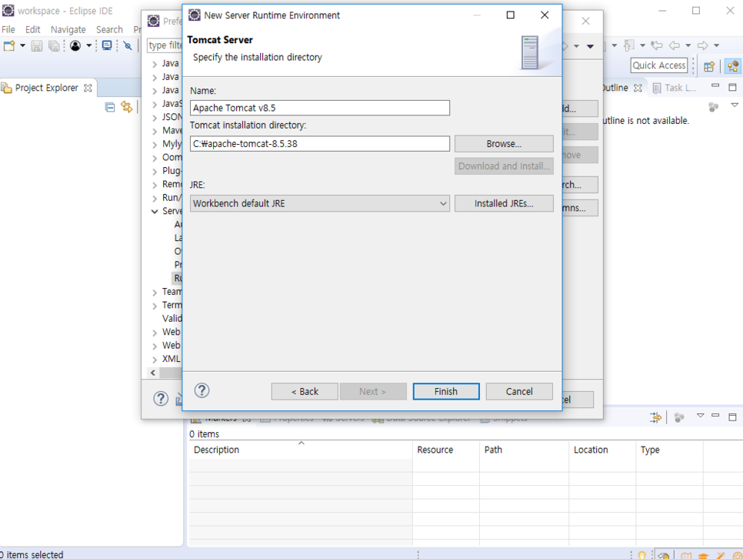
News Cloud 개발 환경 구축
+
4. Eclipse와 Apache Tomcat8을 연동 https://blog.naver.com/success1834/221488581314
2) 좌측 메뉴에서 Server – Runtime Environment – ADD클릭
3) 다운 받은 Apache Tomcat 8을 선택해주고 Finish

Slide 10
News Cloud 개발 환경 구축
+
(가장 최신 버전을 설치하였음.)
회원정보 저장소를 위해 MySQL 8.0.25 설치하기
- MySQL Community Server에 들어가서 설치하기
https://www.eclipse.org/downloads/
6. JAVA MySQL 연결을 위해 MyS QL Connector J 8.0 설치하기
https://dev.mysql.com/downloads/connector/j/8.0.html
(가장 최신 버전을 설치하였음.)

Slide 11




+
News Cloud 전체 구성도
(이클립스)
(아파치 톰캣)
1) 뉴스를 검색한다.
2) 뉴스를 요청한다.
3) 회원로그를
요청한다.
회원
DB
사용자
웹
브라우저
웹 서버
7) 뉴스를 제공한다.
6) 회원로그에 맞는
뉴스를 제공한다.
HTML,
JSP, CSS
4) 회원로그에 맞게
뉴스를 수집하도록
요청한다.
5) 회원로그에 맞는 뉴스를
수집하여 전달한다.
크롤러
(N2H4)
(알 스튜디오)
R

Slide 12
News Cloud 기능흐름도
+
프로그램 실행
카테고리 선택
언론사 선택
분석
N
로그인
분석서비스
선택
R 프로그램
분석 결과
(워드 클라우드)
Y
회원
가입
오늘의
뉴스
기사목록
회원정보 DB
나를 위한 기사
해당 기사

Slide 13
News Cloud 기능 설명
+
.
실시간 뉴스 제공
사용자가 선택한 카테고리(정치,경제,사회,생활/문화,세계,IT/과학)에 관한 기사들을
실시간으로 제공
빈도분석(시각화) 제공
워드 클라우드를 사용해,
뉴스에서 사용된 키워드의 빈도수에 따라 크기와
색으로 분류하여 쉽게 뉴스의 키워드를 파악할 수 있도록 시각화 제공
개인 추천기사 제공
사용자가 원하는 카테고리를 기준으로 기간과
언론사를 선택할 수 있는 기능을 추가 제공

Slide 14
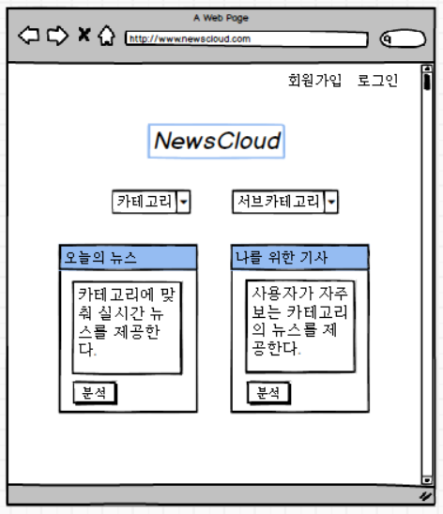
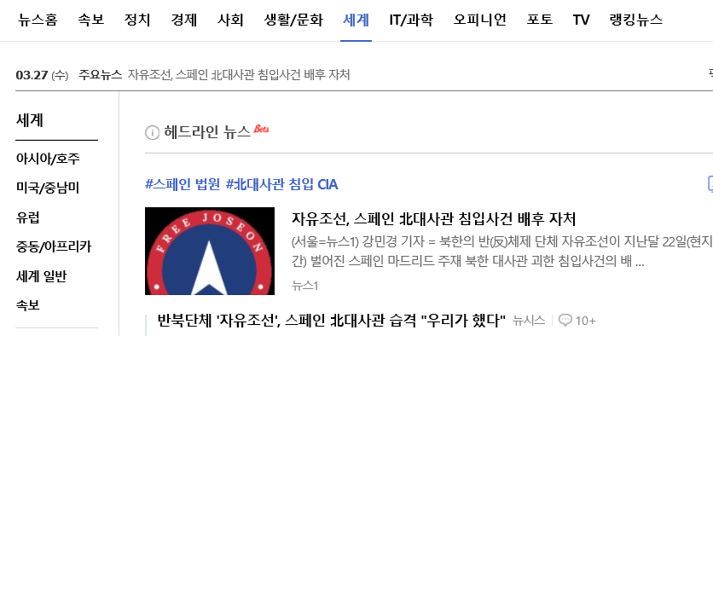
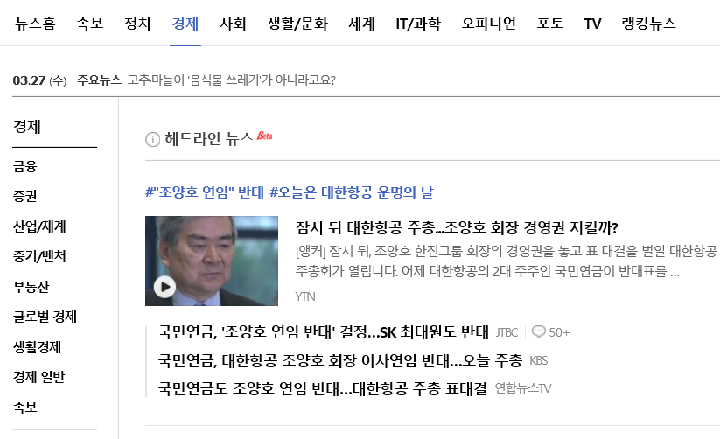
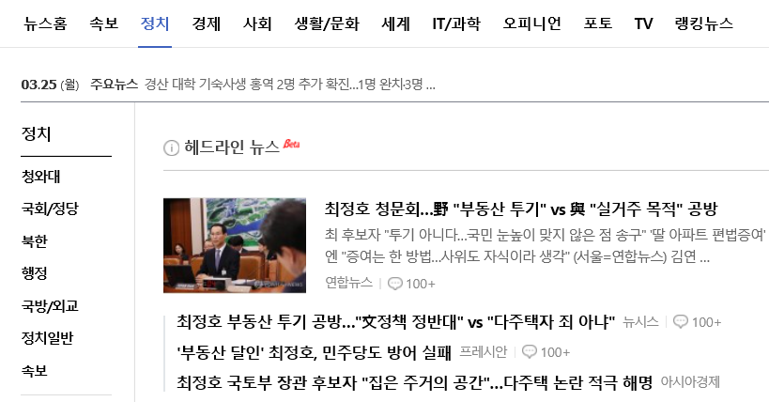
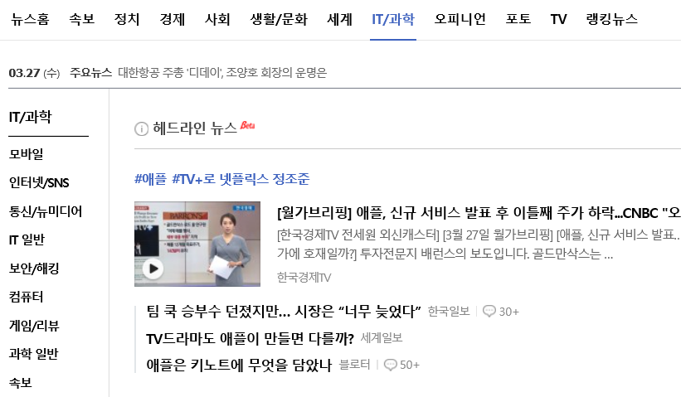
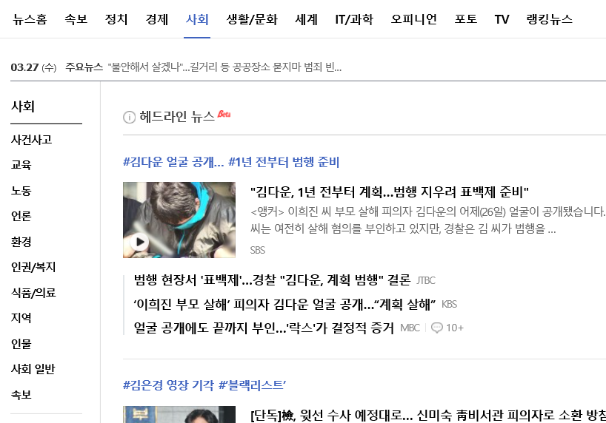
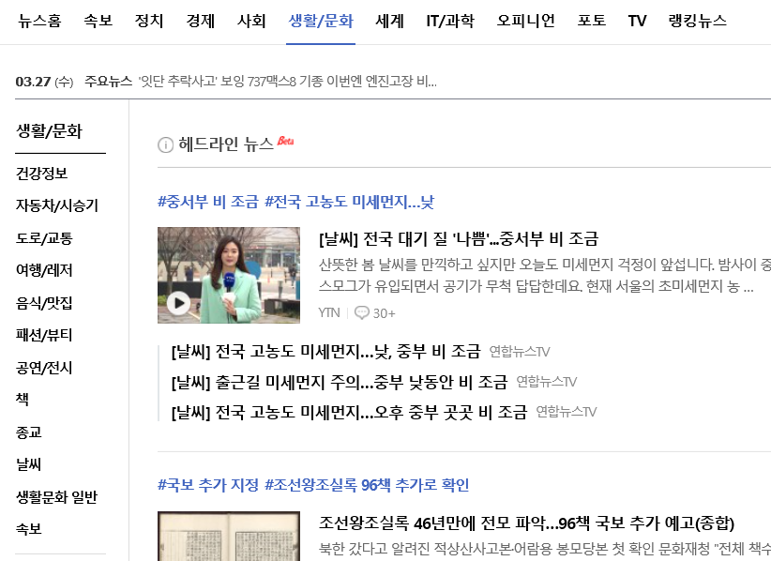
News Cloud 화면 구성도
+
https://balsamiq.com/wireframes/
https://news.naver.com/
각 카테고리에 맞는 다양한 종류의 서브카테고리들을 선택할 수 있음

Slide 15
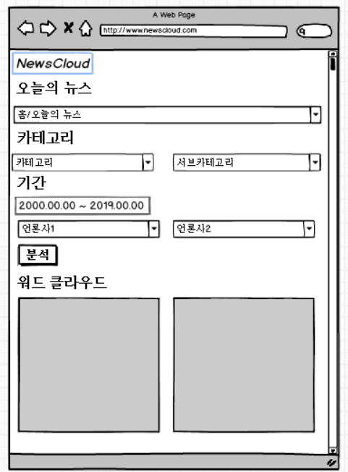
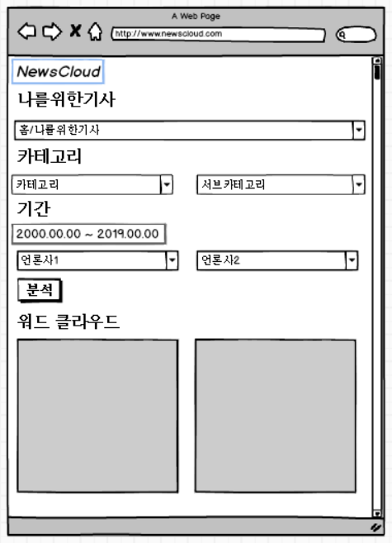
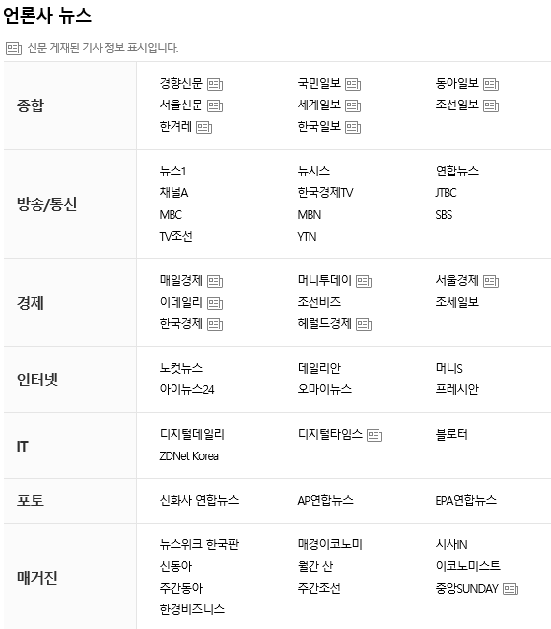
News Cloud 화면 구성도
+
https://balsamiq.com/wireframes/
언론사를 선택하여 워드 클라우드로 비교 분석할 수 있고,
https://news.naver.com/

Slide 16
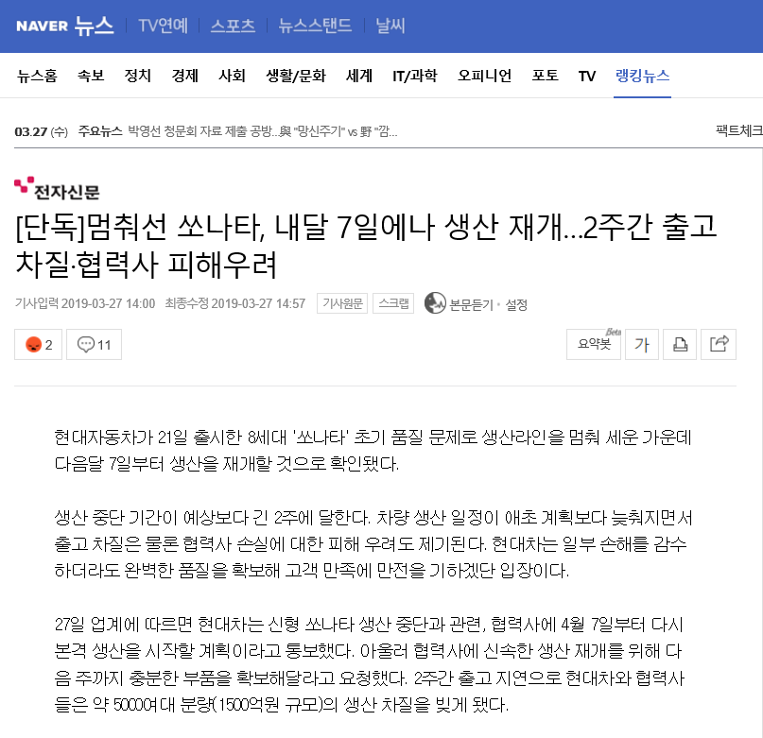
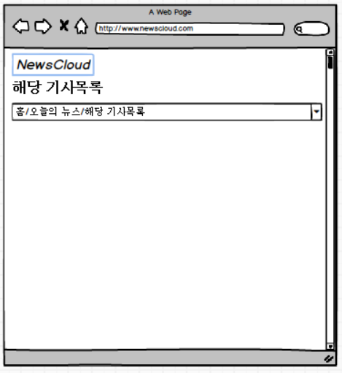
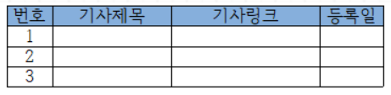

News Cloud 화면 구성도
+
https://balsamiq.com/wireframes/
워드 클라우드 이미지를 선택하면 해당 기사의 사이트로 이동하여 기사를 읽을 수 있음.
https://news.naver.com/

Slide 17



News Cloud 최종목적
+
사용자의 이용 로그를 중심으로 개인별 성향에 따라
개인 맞춤 뉴스를 제공한다
.
CONTENTS
01
시간에 한정 되지 않고 뉴스를 수집할 수 있으며,
최신의 뉴스 기사에 관한 워드 클라우드를 사용자에게 제공한다.
CONTENTS
02
카테고리를 선택할 수 있게 하여 사용자가 원하는 기사들을 더욱 세밀하게 볼 수 있도록 제공한다.
CONTENTS
03
CONTENTS
PowerPoint is a computer program created by Microsoft Office.
CONTENTS
01

Slide 18
News Cloud 수행 일정
+
구분 | 프로젝트 상세 | 프로젝트 기간
 |  | 3월 |  | 4월 |  |  |  |  | 5월 |  |  |  | 6월
 |  | 3주 | 4주 | 1주 | 2주 | 3주 | 4주 | 5주 | 1주 | 2주 | 3주 | 4주 | 1주 | 2주
계획 | 프로젝트 계획수립
 | 필요능력 학습
분석 | 데이터 분석
설계 | 기능개발 설계
 | 통합개발 설계
개발 | 데이터 분석 개발
 | 기능 개발
 | 통합 개발
테스트 | 정상 구현 테스트 / 디버깅

Slide 19
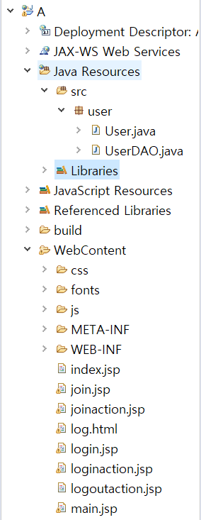
News Cloud 현재 진행 상황
+
웹 구현을 위하여 이클립스 사용. 버전은 가장 최신 버전인 eclipse 2019-03
https://www.eclipse.org/
웹의 디자인과 관련된
소스 폴더
메인 화면으로 쉽게
이동할 수 있게 해주는 소스
회원 정보 (ID, 비밀번호,
이름, 전화번호, 이메일)에
대해 구현한 소스
회원가입을 위한 소스들
로그인을 위한 소스들
메인 화면을 위한 소스

Slide 20
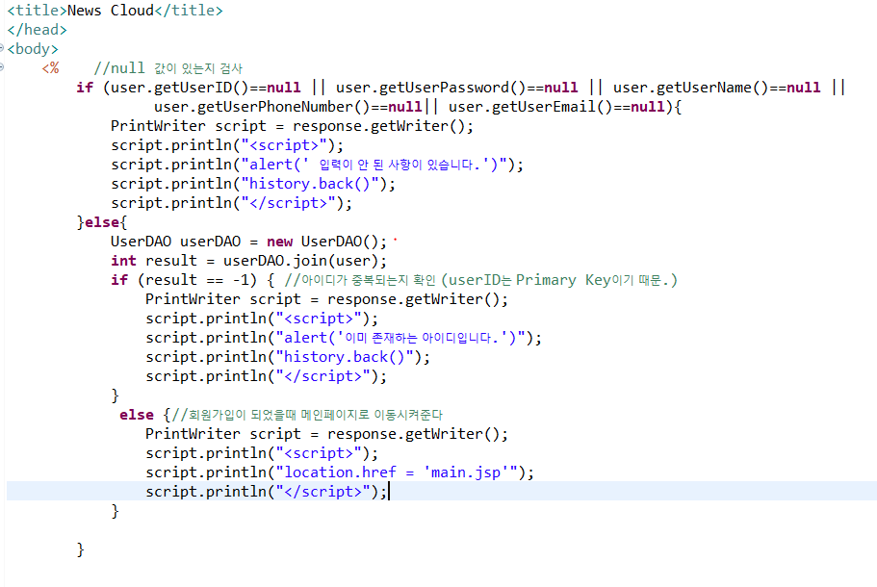
News Cloud 현재 진행 상황
+
회원가입 동작을 구현한 joinaction.jsp중에서
회원가입하는 5가지 항목 중 한 항목이라도 기입하지 않았을 경우
alert : 경고창을 띄우는 명령어
회원가입 버튼을 누를 시 경고창이 뜨게 되고
다시 입력하도록 한다.

Slide 21

News Cloud 현재 진행 상황
+
회원가입 동작을 구현한 joinaction.jsp중에서
5가지 항목 모두를 기입했을 경우
중복 아이디일 경우
alert : 경고창을 띄우는 명령어
가입하려는 아이디가 이미 존재할 경우
경고창이 뜨게 되고 다시 입력하도록 한다.

Slide 22

News Cloud 현재 진행 상황
+
회원가입 동작을 구현한 joinaction.jsp중에서
중복된 아이디가 아닐 경우
회원가입을 성공하였으니 메인 화면으로 이동한다.

Slide 23
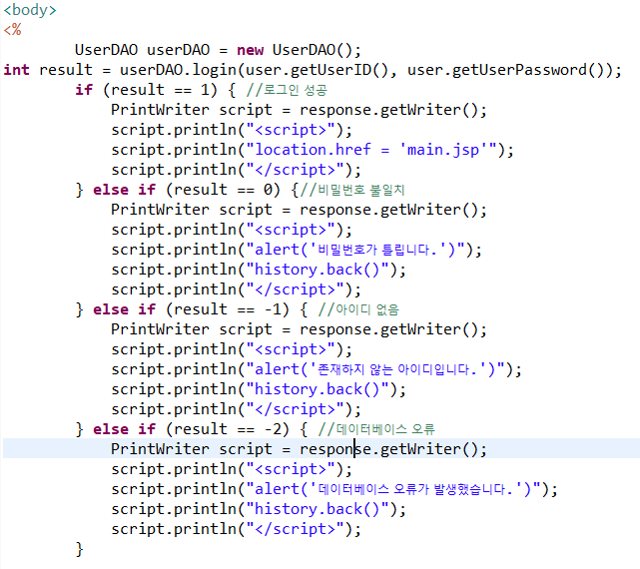
News Cloud 현재 진행 상황
+
로그인 동작을 구현한 loginaction.jsp중에서
입력한 아이디와 비밀번호로 로그인을 시도한다.
로그인이 되었을 때 메인 화면으로 이동한다.
로그인이 하는 도중 비밀번호가 틀릴 시,
다시 입력하도록 한다.
로그인이 하는 도중 아이디가 존재하지 않을 시,
다시 입력하도록 한다.
데이터베이스 오류로 인해 로그인이 되지 않을 시,
다시 입력하도록 한다.

Slide 24
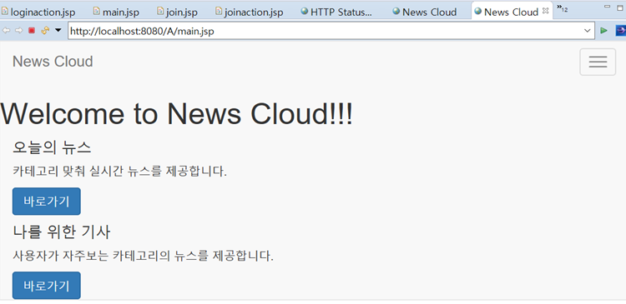
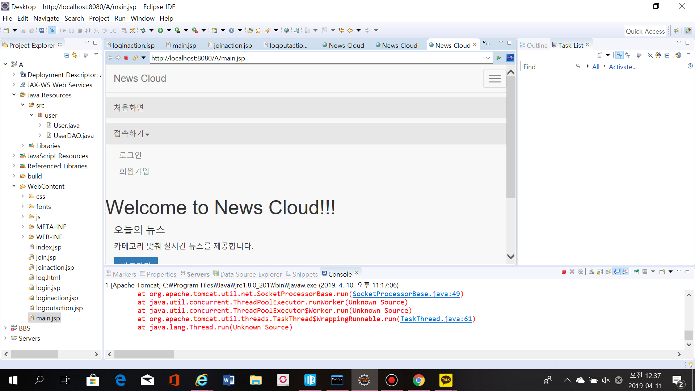
News Cloud 현재 진행 상황
+
News Cloud의 메인 화면
메뉴 클릭 시

Slide 25
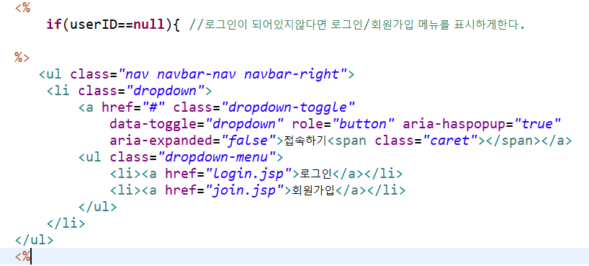
News Cloud 현재 진행 상황
+
메인 화면을 보여주는 main.jsp중에서
로그인이 되어 있지 않다면
아래로 떨어지는 메뉴를 생성한다
클릭하면 로그인과 회원가입 페이지로
이동할 수 있는 항목을 생성한다

Slide 26
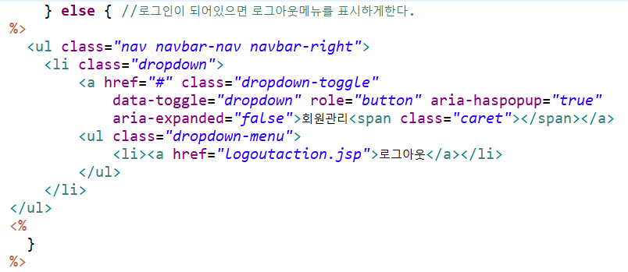
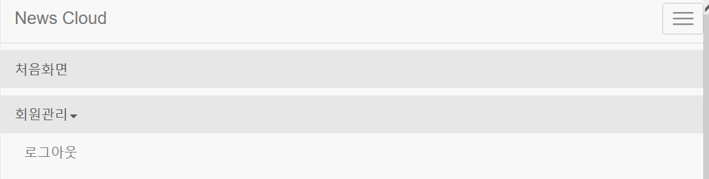
News Cloud 현재 진행 상황
+
메인화면을 보여주는 소스코드인 main.jsp중에서
로그인이 된 상태라면
아래로 떨어지는 메뉴를 생성한다
클릭하면 로그아웃 페이지로
이동할 수 있는 항목을 생성한다

Slide 27
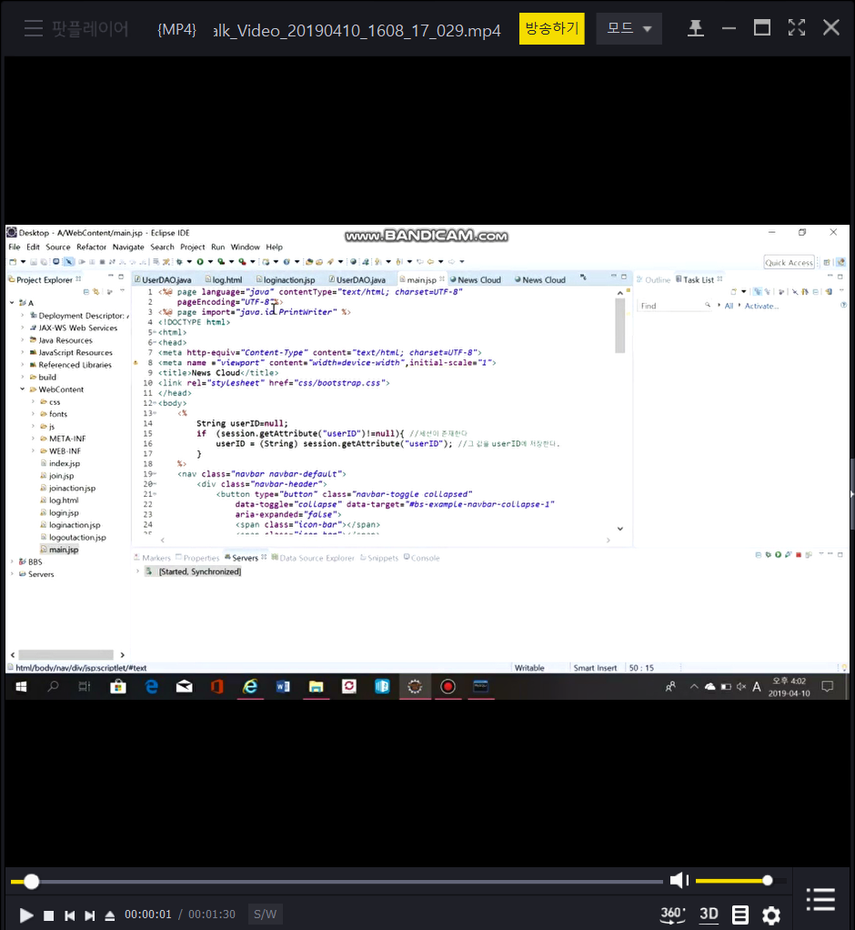
News Cloud 현재 진행 상황
+
현재 진행 중인 웹 브라우저 영상
-반디캠- https://www.bandicam.co.kr/

Slide 28
News Cloud 다음주 개발 계획
+
R크롤러인 N2H4를 사용하여 네이버뉴스 수집을 할 예정이다.
- R 설치 https://cran.r-project.org/
- R Studio 설치 https://www.rstudio.com/products/rstudio/download/
- N2H4 https://github.com/forkonlp/N2H4
2. R과 Eclipse JSP를 연동하기 위해 Rserve를 설치 할 예정이다.
- Rserve설치
https://tastydarr.tistory.com/entry/Rserve-%EC%84%A4%EC%B9%98-%EB%B0%8F-Java%
EC%9D%B4%ED%81%B4%EB%A6%BD%EC%8A%A4-%EC%9E%90%EB%B0%94%EC%84%
9C%EB%B2%84%EC%97%90%EC%84%9C-%EC%82%AC%EC%9A%A9%ED%95%98%EA%B8%B0
3. 오늘의 기사, 나를 위한 기사 카테고리의 소스를 구현 할 예정이다.

Slide 29
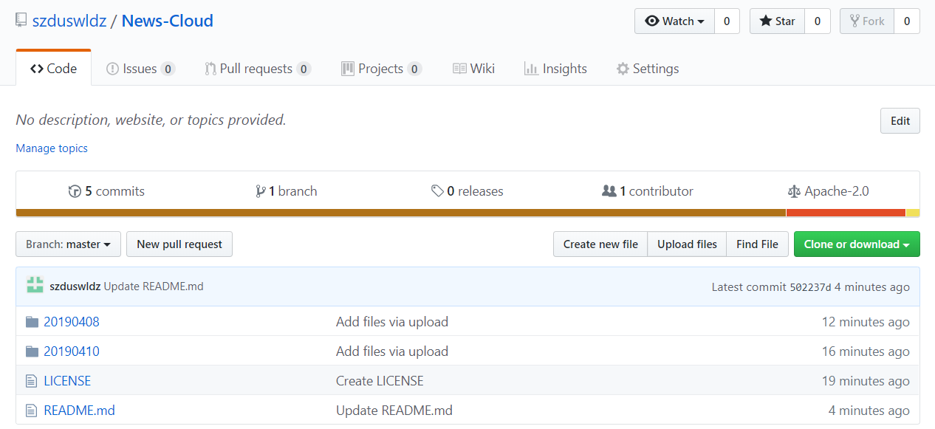
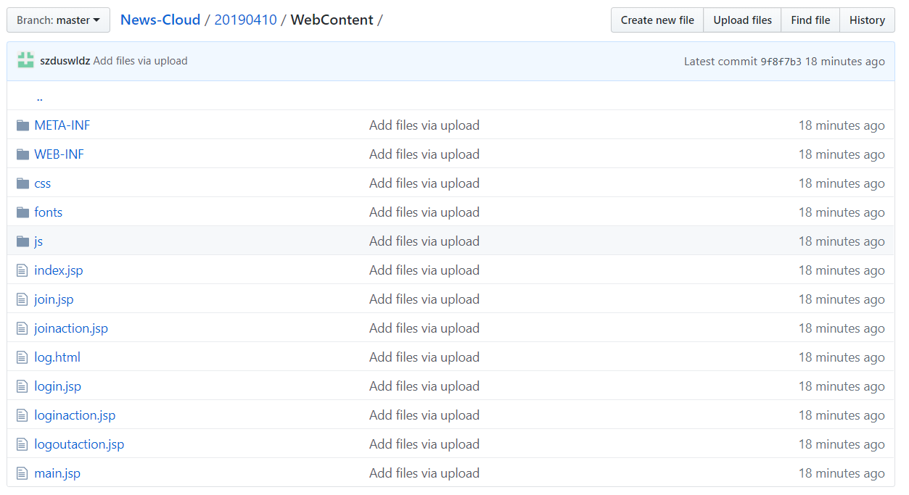
News Cloud 깃허브 히스토리
+
https://github.com/szduswldz/News-Cloud
News Cloud의 메인 화면과 로그인, 로그아웃, 회원가입 소스 구현

Slide 30
+
Q & A

Slide 31
+
Thank you

